Slide 1
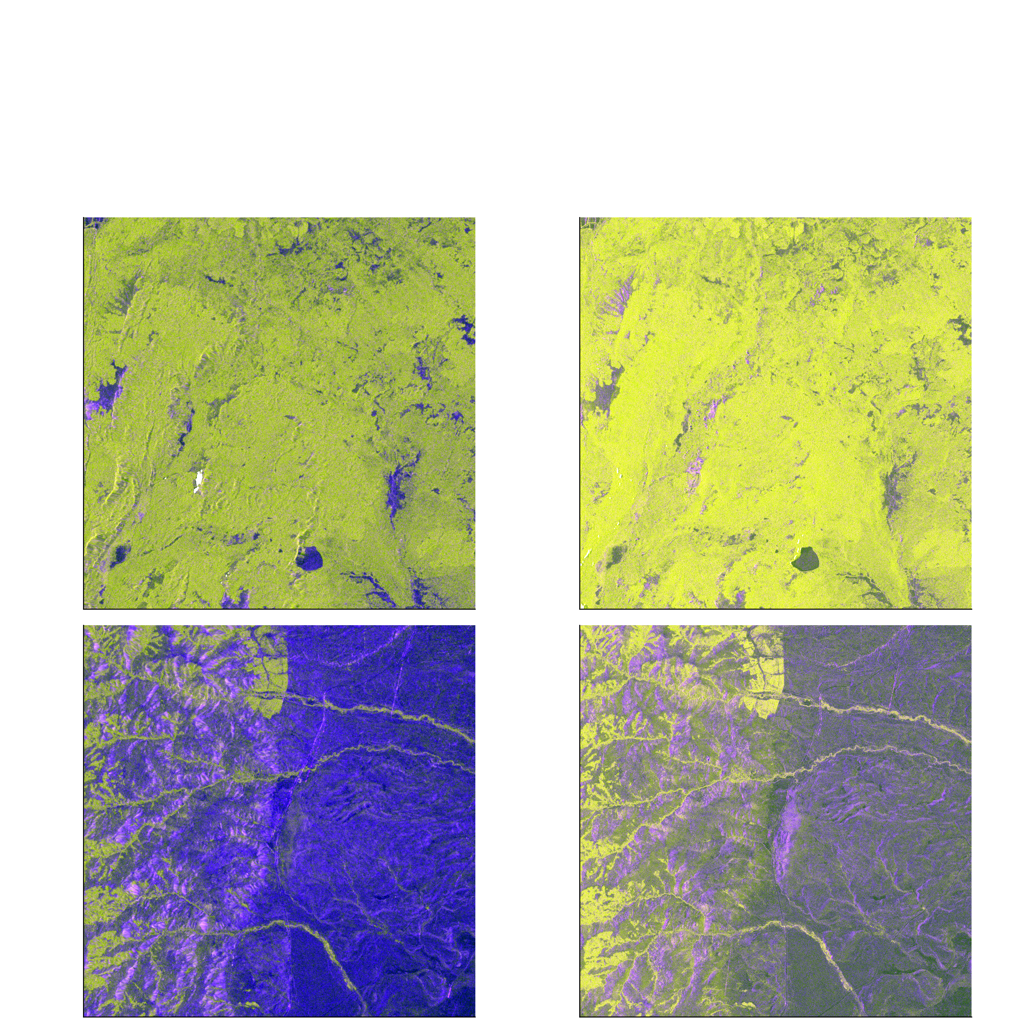
Composición en falso color de radar
R = γ⁰ HH · G = γ⁰ HV · B = HH − HV
escala común a los cuatro paneles, sin recorte en ningún canal
SAOCOM-1B · 10/01/2026
NISAR · 08/01/2026
Bosque
verde = HV alto = volumen de ramas
Estepa
azul/violeta = poco HV = superficie

